Slide 1
Sommaire
Présentation des données schématisées
Connexion des sources Knime
Anonymisation des données
Agrégation des données
Visualisation des graphiques
Repartition des effectifs selon l'âge moyen par service
Repartition de l'effectif par type de contrat et par genre
Repartition de l'effectif par sexe et par promotion
Repartition de l'effectif par sexe et par promotion
Repartition des accidents du travail
Repartition des effectifs par service
Le score de l’entreprise
Les recommandations d’actions

Slide 2
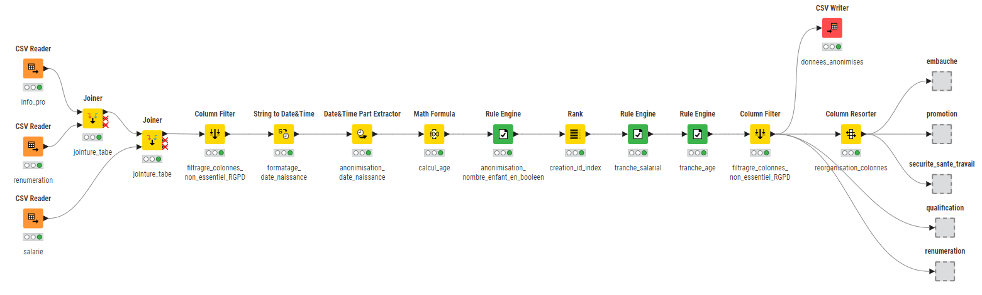
PRÉSENTATION DES DONNÉES

Slide 3
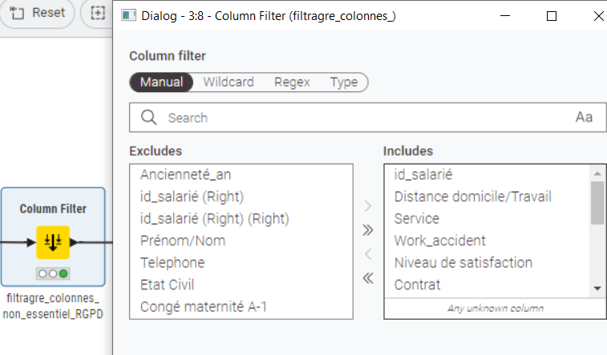
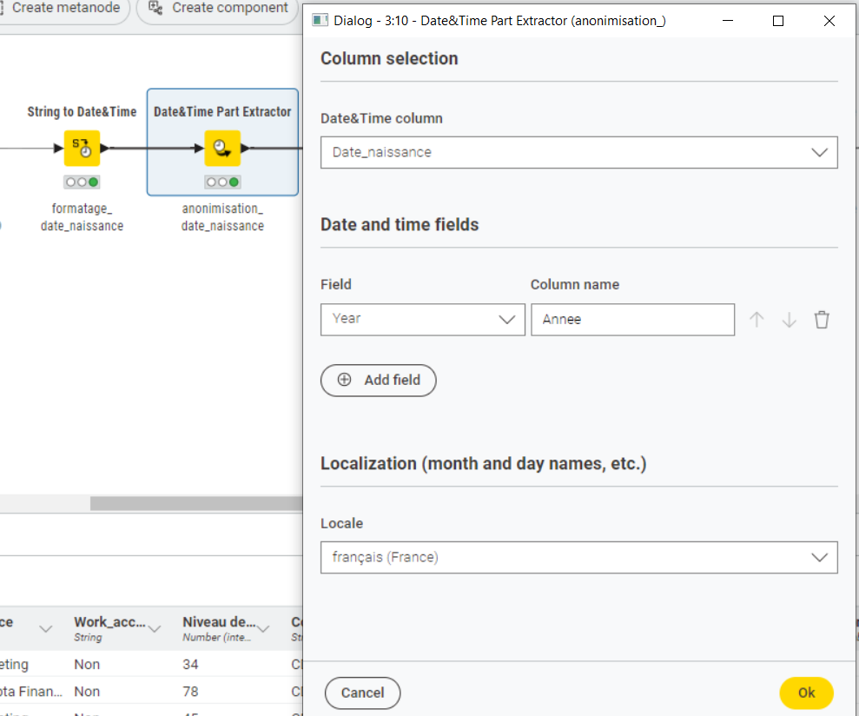
LA MÉTHODOLOGIE DE COLLECTE, AGRÉGATION,
VÉRIFICATION DE LA COHÉRENCE DES DONNÉES
Le processus utilisé lors des différents traitements avec les nœuds :
CSV Reader : Nous l’avons utiliser pour la collecte des données
Joiner : Pour la jointure des (3) tables à savoir (info_pro, renumeration, salaire)
Column filter : Pour un premier filtre (supprimer) en vue d’appliquer le RGPD
String to Date to date & Time et Date & Time Part Extrator : Le premier node pour définir notre format & le second node pour anonymiser la date de naissance en coupant le jour et le mois.

Slide 4
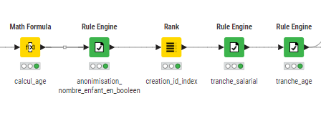
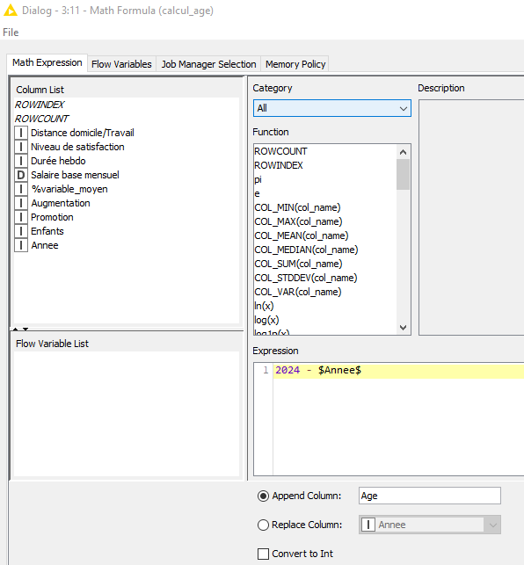
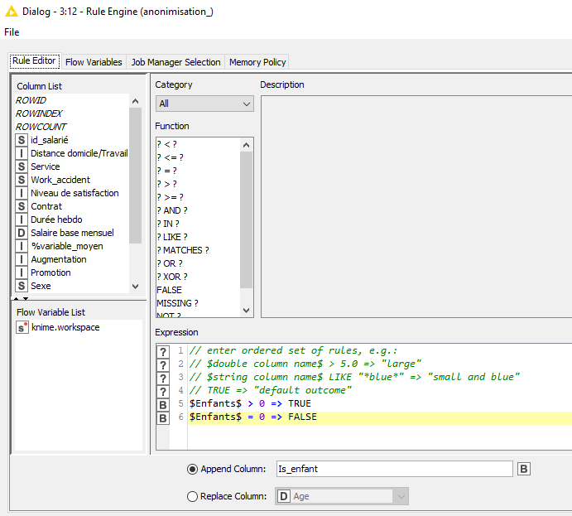
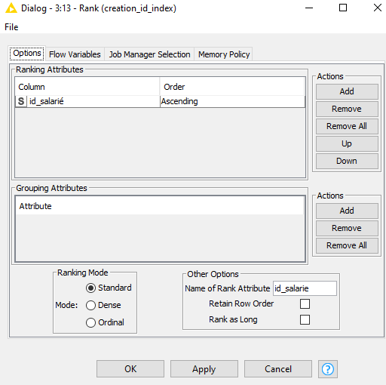
LA MÉTHODOLOGIE DE COLLECTE, AGRÉGATION,
VÉRIFICATION DE LA COHÉRENCE DES DONNÉES
Math Formula : Nous l’avons utilisé pour calculer l’âge et accentuer l’anonymisation des dates de naissance.
Rule Engine : Nous l’avons utilisé ici pour anonymiser le nombre d’enfants du personnel en booléen, l’âge en tranche d’âge et créer des tranches salariales pour des besoins d’analyse.
Rank : Pour la création de nouvel index en remplacement de id_salarié

Slide 5
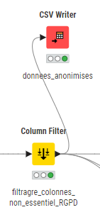
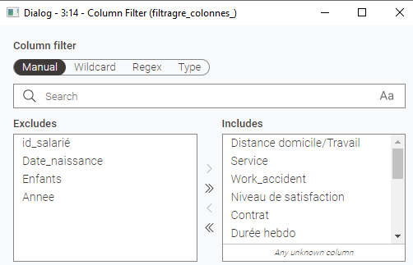
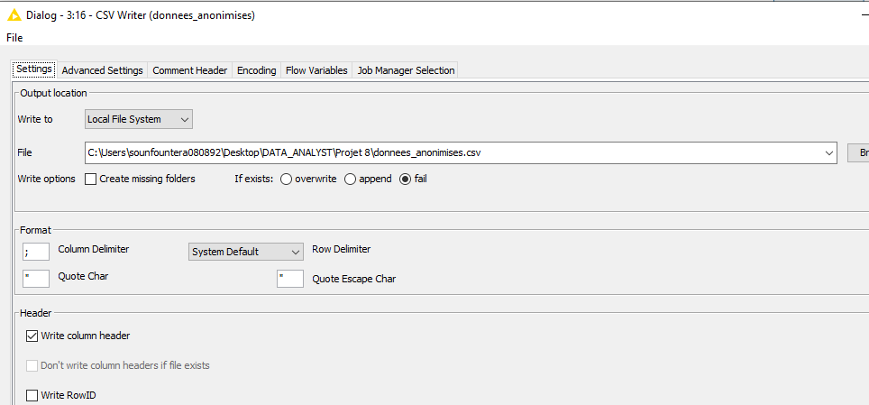
LA MÉTHODOLOGIE DE COLLECTE, AGRÉGATION,
VÉRIFICATION DE LA COHÉRENCE DES DONNÉES
CSV Writer : Nous l’avons utilisé pour exporter le fichier final traité.
Column Filter : Nous l’avons utilisé ici pour filtrer (enlever) les colonnes (id_salarié, Date_naissance, Enfants, Annee) en respect du RGPD.

Slide 6
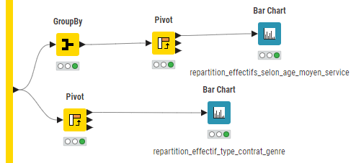
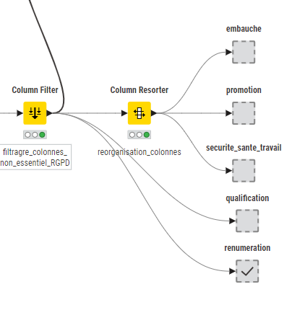
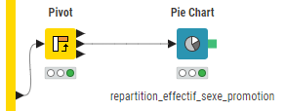
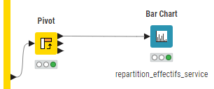
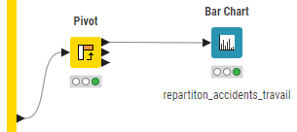
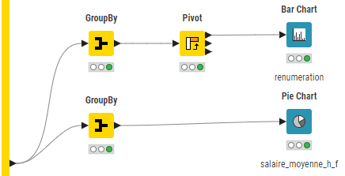
LA MÉTHODOLOGIE DE COLLECTE, AGRÉGATION,
VÉRIFICATION DE LA COHÉRENCE DES DONNÉES
Column Resorter : Nous l’avons utilisé pour faire un tri sur les colonnes.
Metanode : Nous a permis de regrouper les indicateurs par groupe (embauche, promotion, securite_sante_travail, qualification, renumeration).
GroupBy : Nous l’avons utilisé pour regrouper des données en fonction de catégories spécifiques et d’appliquer des calculs d’agrégation.
Pivot : Utiliser dans la transformation des données dans le tableau croisé dynamique.

Slide 7
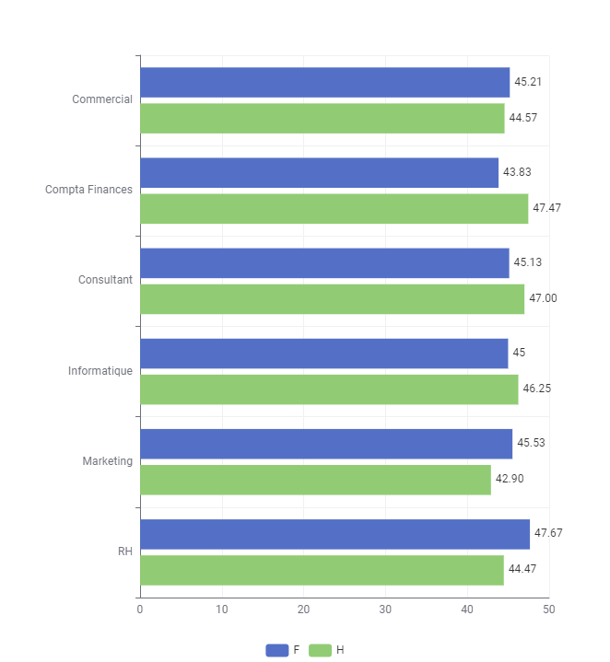
REPARTITION DES EFFECTIFS SELON L'AGE MOYEN PAR SERVICE
Nous avons un écart minime entre les moyennes de répartition dans les différents services chez les hommes et les femmes.

Slide 8
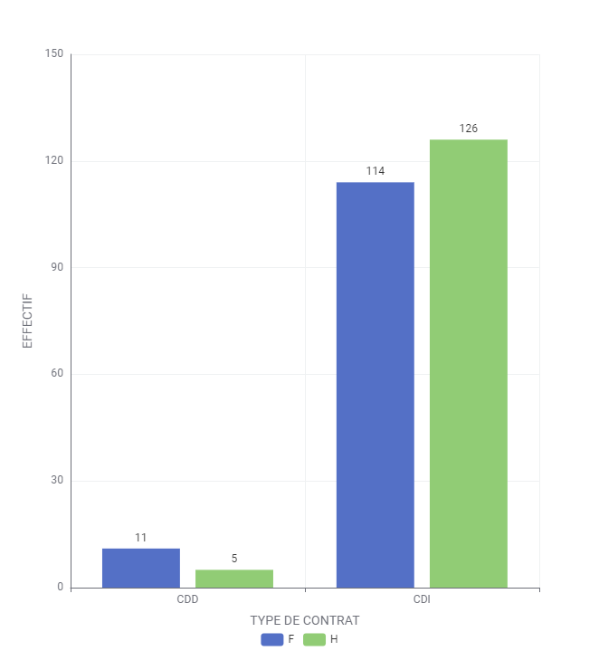
REPARTITION DE L'EFFECTIF PAR TYPE DE CONTRAT ET PAR GENRE
Nous avons un écart minime entre les types de contrat par genre, avec 11 (68,75 %) contrats CDD pour les femmes contre 5 (31,25 %) pour les hommes
Et 114 (47,5 %) contrats CDI pour les femmes contre 126 (52,5 %) pour les hommes.

Slide 9
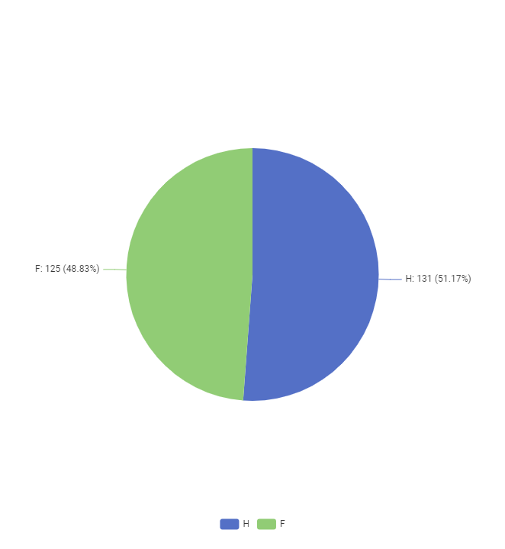
REPARTITION DE L'EFFECTIF PAR SEXE ET PAR PROMOTION
Sur le nombre de promotions par sexe, nous avons 125 promotions pour les femmes contre 131 pour les hommes,
Avec une proportion de 51,17 % contre 48,83 %.

Slide 10
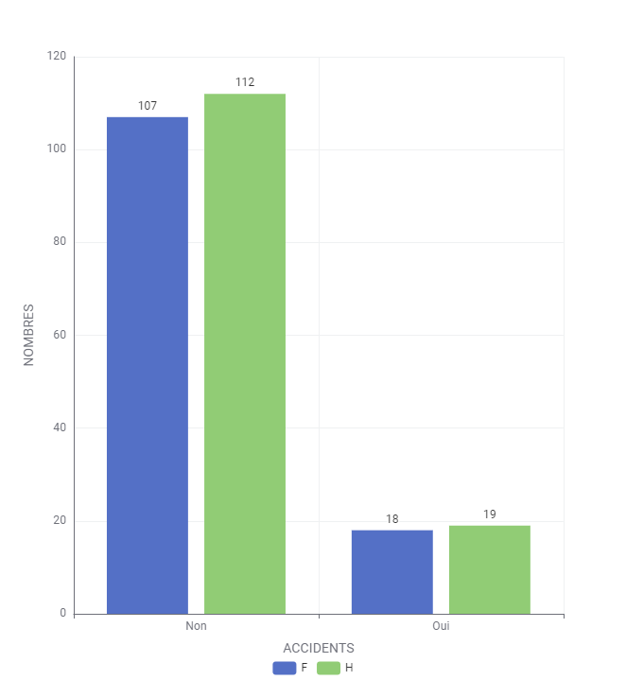
REPARTITON DES ACCIDENTS DU TRAVAIL
Sur le graphique, nous remarquons un faible taux d’accident du travail
Avec un taux global de 14,45 % en fonction du nombre de travailleurs contre 7,03 % pour les femmes et 7,42 % pour les hommes.

Slide 11
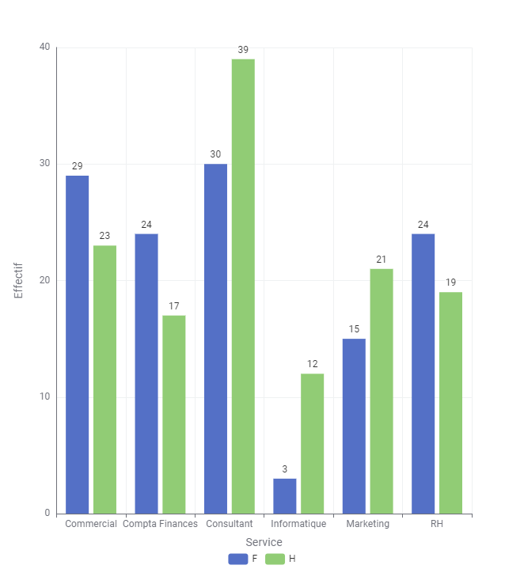
REPARTITION DES EFFECTIFS PAR SERVICE
Sur le graphe, nous avons une faible répartition des femmes dans le service informatique avec 3 ressources féminines contre 12 hommes.
Avec un faible écart sur le rapport global de la répartition des hommes et des femmes dans les services

Slide 12


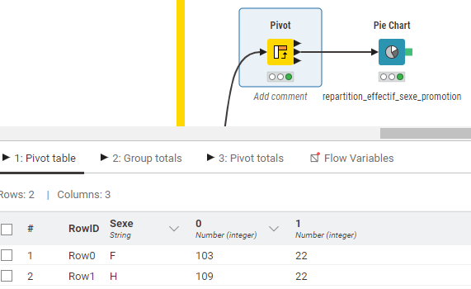
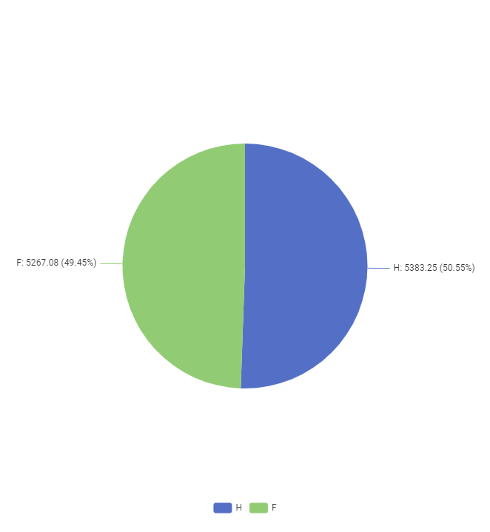
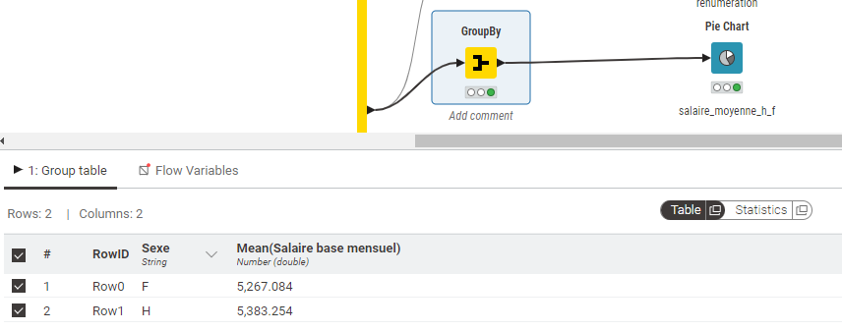
LE SCORE DE L’ENTREPRISE
Nous avons une équité sur le Ratio salarial Hommes/Femmes avec un score de 0,978 (1), 50,55 % pour les hommes contre 49,45 % pour les femmes en terme de salaire moyen).
Au même moment, nous constatons une équité en terme de promotion avec 0,954 (1), 48,83 % pour les femmes et 51,17 % pour les hommes avec 22 de chaque côté.

Slide 13
LES RECOMMANDATIONS D’ACTIONS
Pour promouvoir l’égalité hommes-femmes dans l’entreprise,
voici quelques recommandations d'actions stratégiques qui peuvent contribuer à une culture d’équité et d’inclusion.
Équité salariale et transparence
Recrutement Équitable et Diversifié
Développement et Progression (Promotion) de Carrière
Conditions de Travail et Flexibilité
Engagement et Satisfaction des Employés
Formation continue sur l’égalité des genres pour les recruteurs et les managers
Mettre en place un Suivi et Reporting des Indicateurs d’Égalité
Adhésion à des certifications telles que Label Egalité Professionnelle entre les femmes et les hommes de AFNOR pour améliorer notre image
Et garantir son engagement envers l’égalité hommes-femmes.
Partenariats avec des organisations : Collaborez avec des associations et des réseaux qui promeuvent l’égalité des genres
Pour bénéficier de meilleures pratiques et renforcer votre engagement public.

